Slide 1


Centar za informiranje i savjetovanje o karijeri
UPIS U SREDNJU ŠKOLU-
UPOZNAJ I OSVIJESTI SVOJA OBILJEŽJA ZA ODABIR SREDNJE ŠKOLE
1/4
Zagreb, 2024/2025. god.
Cjelokupni sadržaj prezentacije je zaštićen autorskim pravima.
Nije dozvoljeno korištenje (u cijelosti ili dijelom), prenošenje (elektronsko ili na drugi način), izmjena, ili upotreba ovih sadržaja bilo za javne bilo za komercijalne svrhe bez prethodnog pismenog odobrenja CISOK-a i HZZ-a

Slide 2

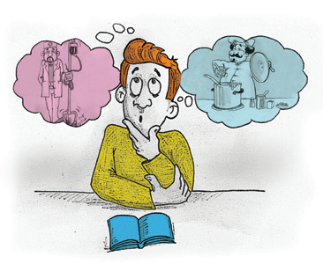

ODABIR SREDNJE ŠKOLE

Slide 3





O KOJIM OSOBNIM OBILJEŽJIMA JE VAŽNO VODITI RAČUNA PRILIKOM ODABIRA ŠKOLE I ZANIMANJA:
Osobine
Vrijednosti
Interesi
Zdravlje
Sposobnosti i vještine
Radne navike i postignuća

Slide 4

VRIJEDNOSTI
Stavovi i uvjerenja o tome što je ispravno, dobro ili poželjno
Potrebno što bolje poznavati svoj sustav vrijednosti - očituju se u našem ponašanju i stavovima
Možemo ih ostvariti kroz rad
Npr: pomaganje bolesnima i nemoćnima, steći ugled u društvu, visoki standard, utjecati na mišljenje i ponašanje drugih, mogućnost za osobni razvoj …

Slide 5
VRIJEDNOSTI - primjer
Učitelj/ica: altruizam, blagost, briga, davanje, dobronamjernost, disciplina, inspiracija, kreativnost, mudrost, nesebičnost, obrazovanje, odgovornost, prihvaćanje, pristupačnost, prilagodljivost, racionalnost, razumijevanje, samopouzdanje, samokontrola, staloženost, strpljenje, stručnost, učenje, znanje i dr.
Policajka/ac: aktivnost, briga, čast, čvrstoća, dinamičnost, disciplina, dostojanstvo, hrabrost, integritet, ispravnost, istina, izazov, izdržljivost, junaštvo, kontrola, korisnost, moć, neustrašivost, pedantnost, plemenitost, poslušnost, pouzdanost, povjerenje, pozornost, poštenje, pravda, pribranost, prilagodljivost, pristojnost, profesionalizam, racionalnost, samokontrola, samopouzdanje, staloženost, suradnja i dr.
Odvjetnik/ca: ambicija, čast, dinamičnost, dominacija, dostignuće, lukavost, logika, moć, neustrašivost, probitačnost, profinjenost, samopouzdanje, status, prestiž, ugled, ustrajnost, visoka primanja.

Slide 6

INTERESI
Trajnije usmjerenosti pojedinca na neke sadržaje i aktivnosti
Ono što nas doista zanima, čime smo zadovoljni i čime se želimo baviti
Spremnost da se tim sadržajima bavi duže vrijeme

Slide 7

INTERESI - primjer
Automehaničar/ka – Marin jako voli sastavljati i rastavljati razne motore. Voli automobile i zanima ga kako motori funkcioniraju. U slobodno vrijeme rado odlazi kod ujaka u automehaničarsku radionicu gdje promatra kako ujak radi, a ponekad i pomaže. Često gleda videe o automobilima.
Kozmetičar/ka- Ana voli šminkati i uređivati nokte. U slobodno vrijeme šminka stariju sestru i mamu. Također, izrađuje gel nokte prijateljicama, koji su jako kreativni jer gleda puno videa na temu raznih tehnika ukrašavanja noktiju.
Medicinski tehničar/medicinska sestra: Ivan voli pomagati ljudima. U školi sudjeluje u programu prve pomoći. Zanima ga građa ljudskog organizma i kako određeni sustavi funkcioniraju. Nije gadljiv i jako je ponosan kada može pomoći ozlijeđenim prijateljima.

Slide 8

SPOSOBNOSTI
Određuju ono što osoba može učiniti
Nije dovoljno samo imati izražen interes i želju za obavljanjem poslova određenog zanimanja - svako zanimanje zahtijeva i određene sposobnosti od osobe koja ga obavlja
Sposobnosti određuju ono što osoba može učiniti i predstavljaju jedan od osnovnih čimbenika za uspješno obavljanje nekog zanimanja
Sposobnosti se najčešće dijele u tri skupine:
  Senzorne (pr. sluh i vid)
  Psihomotoričke (spretnost, koordinacija i brzina izvođenje pokreta, tjelesne snage i sl.)
  Intelektualne (vrlo složene mentalne funkcije npr. opće, mehaničke, verbalne, numeričke, prostorne, perceptivne)

Slide 9

SPOSOBNOSTI - primjer
Geodetski/a tehničar/ka - sposobnost uočavanja razlika u veličini i udaljenosti objekata, sposobnost dobrog snalaženja u prostoru i prostorna koordinacija, preciznost i točnost, dobra kondicija, dobro razvijena numerička sposobnost.
Konobar/ica - opća tjelesna spretnost, dobro pamćenje, snalažljivost, dobre verbalne sposobnosti i komunikativnost, dobro vidno i slušno opažanje.
Cvjećar/ka – kreativnost, smisao za lijepo, sposobnost uočavanja detalja, manualna (ručna) spretnost, komunikativnost.

Slide 10

ZDRAVLJE
Ministarstvo znanosti i obrazovanja (www.mzo.gov.hr)
JEDINSTVENI POPIS ZDRAVSTVENIH ZAHTJEVA SREDNJOŠKOLSKIH OBRAZOVNIH PROGRAMA U SVRHU UPISA U I. RAZRED SREDNJE ŠKOLE
Zdravstveni zahtjevi podrazumijevaju zdravstveno stanje učenika koje treba zadovoljiti kako bi bio u mogućnosti završiti obrazovni program te kako bi nakon završetka obrazovanja svojim stečenim kompetencijama ispunjavao uvjete potrebne za tržište rada
Ukoliko imaš zdravstvenih tegoba obrati se nadležnoj školskoj liječnici ili liječniku specijalisti medicina rada koji ti mogu pomoći svojim savjetom

Slide 11
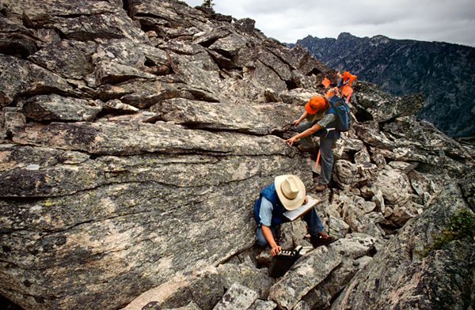
ZDRAVLJE- primjeri
Vozač/ica - Marko ima izraženu skoliozu (nosi ortozu). Želio bi postati vozač autobusa. Prema jedinstvenom popisu zdravstvenih zahtjeva između ostalih za ovo zanimanje su kronični poremećaji mišićno-koštanog sustava.
Geološki/a tehničar/ka – Marta jako želi upisati školu za geološku tehničarku. Boluje od epilepsije. Mora redovito koristiti terapiju. Prema jedinstvenom popisu zdravstvenih zahtjeva između ostalih kontraindikacije za ovo zanimanje su i kronični poremećaji koji mogu dovesti do gubitka svijesti i poremećaja ravnoteže.
Zdravstvena sposobnost učenika za gimnazijske programe - zdravstveni zahtjevi
svode se isključivo na uredno kognitivno funkcioniranje kao preduvjet za svladavanje
nastavnoga programa u intelektualnome smislu.

Slide 12

RADNE NAVIKE I POSTIGNUĆA
Koliko dnevno si posvećen učenju/obrazovanju?
Jesi li kampanjac ili redovito učiš?
Kakav ti je školski uspjeh?
Imaš li neka druga postignuća (pr. natjecanja, aktivno treniranje)?
Voliš li više učiti teoriju ili praktično?

Slide 13
RADNE NAVIKE I POSTIGNUĆA- primjeri
Ante u osnovnoj školi prolazi s odličnim uspjehom. Za učenje baš nema vremena jer aktivno trenira dva puta dnevno. Uglavnom sve što nauči zapamti na satu. Preko vikenda je često odsutan jer ima natjecanja. Roditelji mu savjetuju da upiše klasičnu gimnaziju jer su oni išli u nju i nije potrebno toliko bodova bodova kao za druge gimnazije. Misle da će moći iskombinirati nastavu koja se odvija i subotom i dodatni latinski i grčki jezik. On bi radije upisao športsku gimnaziju. Što vi mislite?
Gita jako voli raditi kolače i torte. Kreativna je i obožava raditi rukotvorine. Teško joj idu predmeti koji zahtijevaju puno čitanja i učenja napamet, a to baš i ne voli. Razmišlja o tome da upiše školu za slastičarku, ali sestra joj je rekla da radije upiše školu za upravnu referenticu jer nakon nje može na fakultet. Što vi mislite?
Luka želi upisati tehničara za računalstvo. Tamo mu planira ići najbolji prijatelj, a i škola je relativno blizu. Malo ga je strah jer se ispisao s informatike, a i ne idu mu tehnički predmeti, pogotovo matematika i fizika. Nije se puno raspitivao o programu, i nada se da će imati dovoljno bodova. Što bi mu vi savjetovali?

Slide 14


OSOBINE LIČNOSTI
(OSOBNOSTI)
Ličnost je skup osobina koje značajno utječu na način reagiranja ili ponašanja u različitim situacijama.
npr. druželjubivost, zatvorenost, prilagodljivost, toplina, dominacija, otvorenost, poslušnost, opreznost, maštovitost, bojažljivost, organiziranost, opuštenost.
za svako su zanimanje poželjne neke osobine, što ne znači da su te iste osobine jednako poželjne i važne u svim zanimanjima
važno je osobine koje imamo uskladiti s tipom posla koji obavljamo, jer za pojedina zanimanja nisu sve osobine dobrodošle

Slide 15

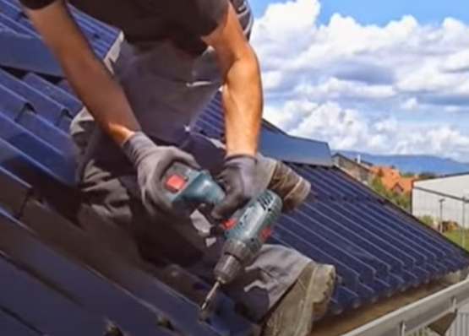
LIČNOST - primjeri
Prodavač/ica - poželjna je otvorenost, komunikativanost, samostalanost, toplina, pažljivost prema drugima, prilagodljivost, pozornost, praktičnost, organiziranost, susretljivost, strpljivost, otpornost na stresne situacije.
Drvodjeljski/a tehničar/ka dizajner/ica - poželjna je usmjerenost na ideje, maštovitost, točnost, pažljivost, organiziranost, praktičnost, usmjerenost na ideje i rješenja, razvijen smisao za lijepo.
Krovopokrivač i izolater - poželjna je opreznost, visoka tolerancija na stresne situacije, pažljivost i pozornost, praktičnost, odvažnost, samouvjerenost, organiziranost, disciplinbiranost, opuštenost, strpljivost i kontroliranost.

Slide 16


NAJČEŠĆE POGREŠKE
PRI IZBORU ZANIMANJA/ŠKOLE:
nepoznavanje zanimanja
jednostrano poznavanje zanimanja
precjenjivanje i podcjenjivanje vlastitih sposobnosti
izbor škole radi prijateljstva
najbliža škola
moderna zanimanja
muška ↔ ženska zanimanja

Slide 17
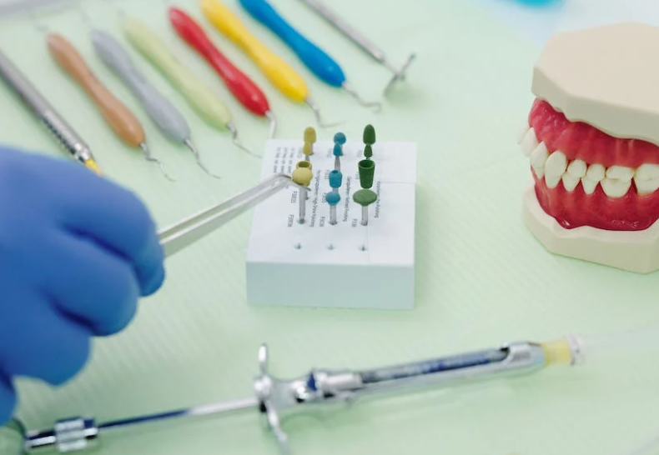
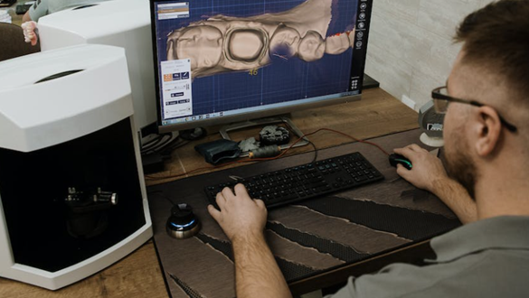
POŽELJNA OBILJEŽJA ZA ZANIMANJE DENTALNI TEHNIČAR
Samostalno izrađuje i popravlja protetske konstrukcije u stomatologiji (npr. proteze, umjetne zube)
U svom radu objedinjuje tehničku vještinu i smisao za estetiku.
Za obavljanje posla važan je dubinski (prostorni) vid, raspoznavanje boja, razvijena fina motorika šake i prstiju, uredna funkcija kože na šakama i podlakticama i odsutnost određenih alergija.
Važna je sposobnost opažanja i prostornog predočavanja.
Važno je da je precizan, kreativan, strpljiv, spreman na dugotrajan samostalni rad.

Slide 18
ŠTO NAKON SREDNJE ŠKOLE -
SVIJET RADA ILI NASTAVAK OBRAZOVANJA?
Važno je informirati se o tome što mi odabir škole može ponuditi u nastavku moje karijere.
Informacije o rezultatima učenika na državnoj maturi, njihove ocjene u završnim razredima osnovnih i srednjih škola, trendove po školskim godinama te upise na visoka učilišta možete pronaći na: ŠeR - Školski e-Rudnik (Vol. 3)
Želim li nakon srednje škole studirati ili se zaposliti?
  Jedno ne isključuje drugo.

Slide 19
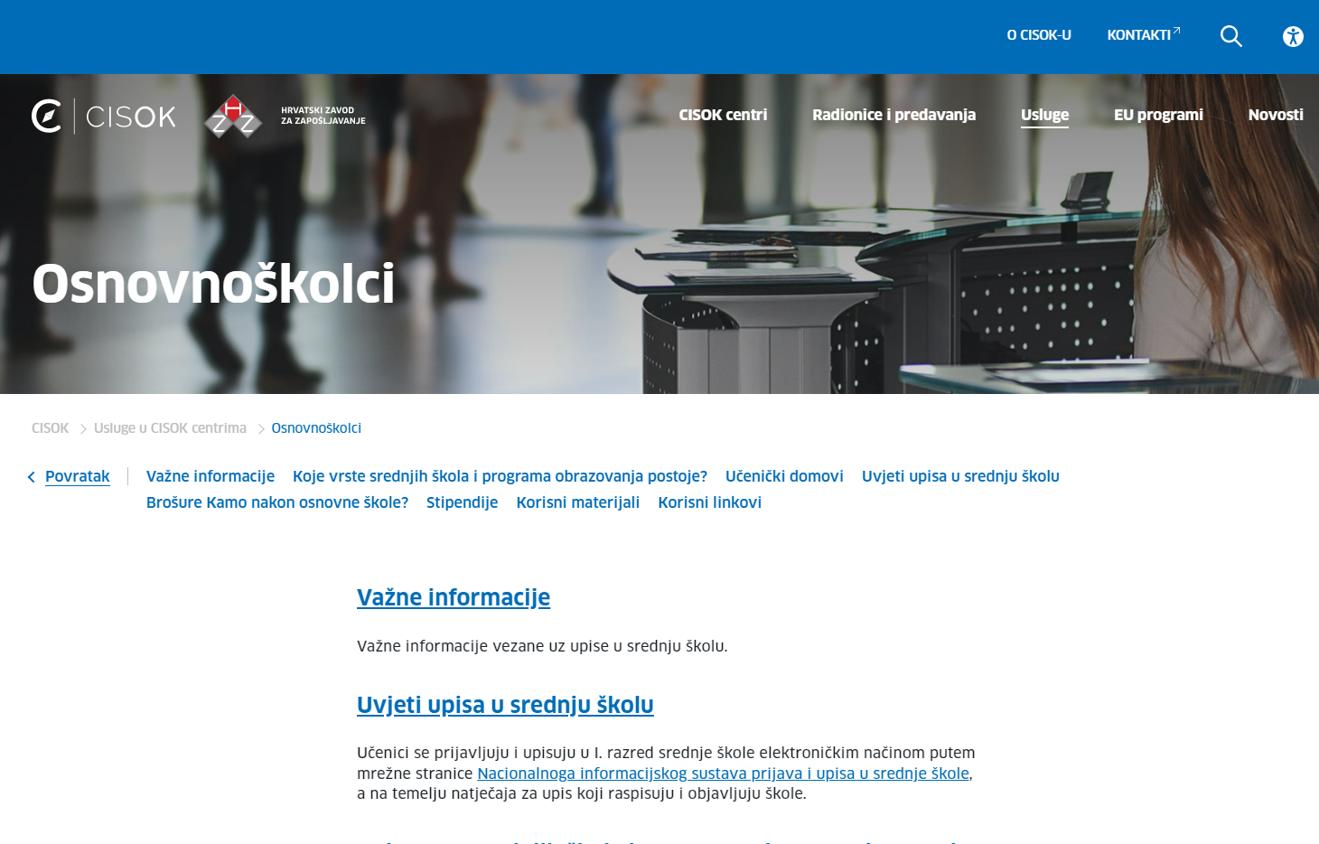

www.cisok.hr

Slide 20
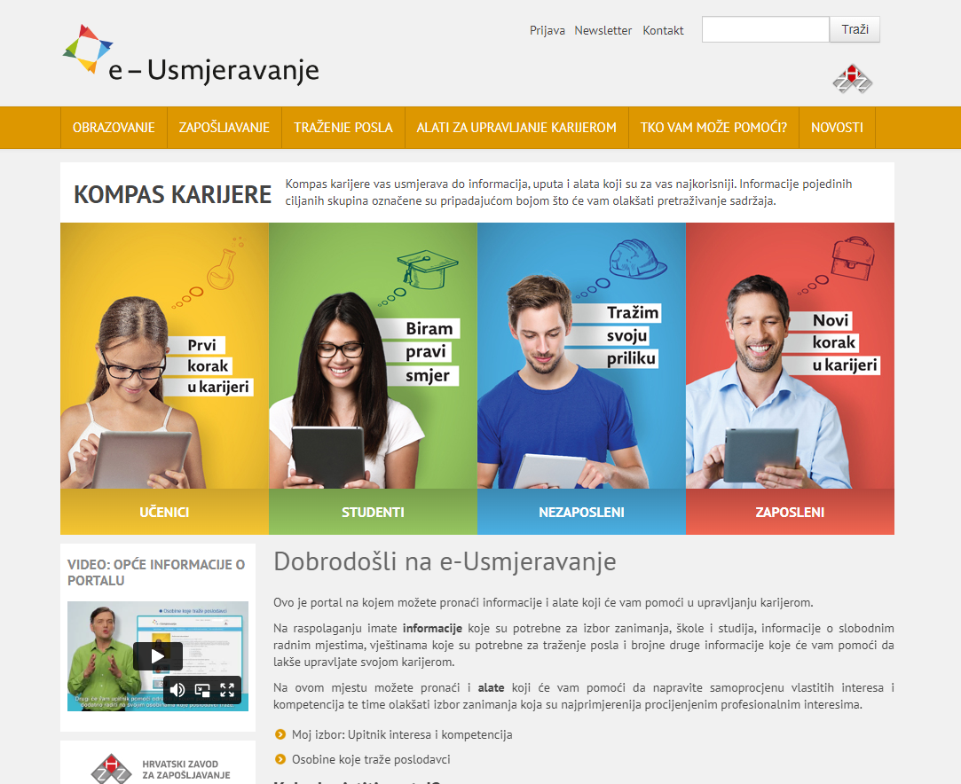
E-usmjeravanje- pomoć u odabiru
www.e-usmjeravanje.hzz.hr

Slide 21
ALATI ZA UPRAVLJANJE KARIJEROM
Kao pomoć pri odabiru možete koristiti sljedeće alate:
Upitnik interesa i kompetencija- Moj izbor
Upitnik za samoprocjenu osobina ličnosti poveznih s poslom
Dostupni su na poveznici:
e-Usmjeravanje - Alati za upravljanje karijerom (hzz.hr)
Upitnici imaju svrhu da vas potaknu da razmislite o različitim aspektima zanimanja i da se upoznate s različitim zanimanjima (ne vode računa o zdravlju, ocjenama) i ne predstavljaju konačni savjet.

Slide 22
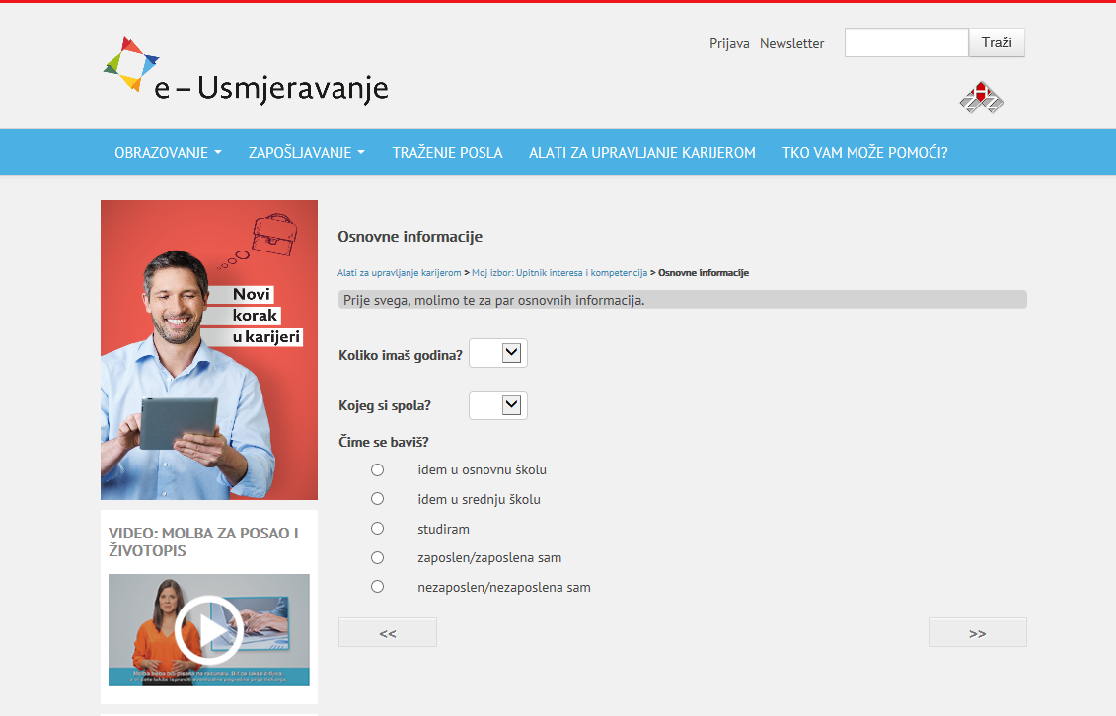
UPITNIK SAMOPROCJENE
MOJ IZBOR

Slide 23
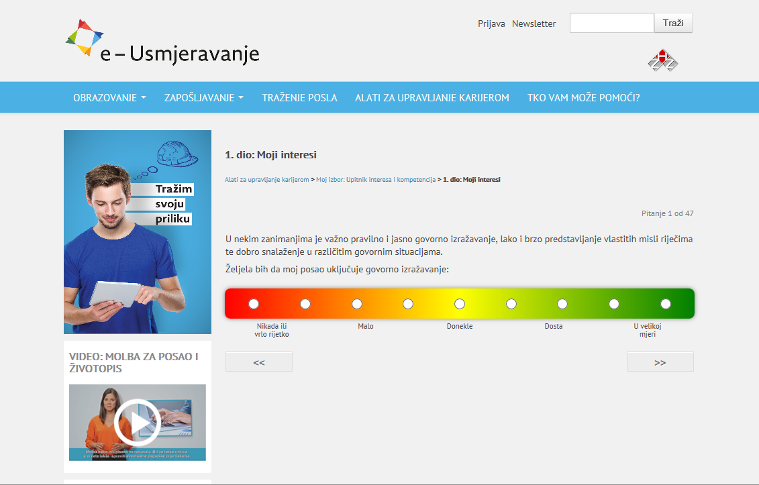

UPITNIK SAMOPROCJENE
MOJ IZBOR
1. dio - INTERESI

Slide 24
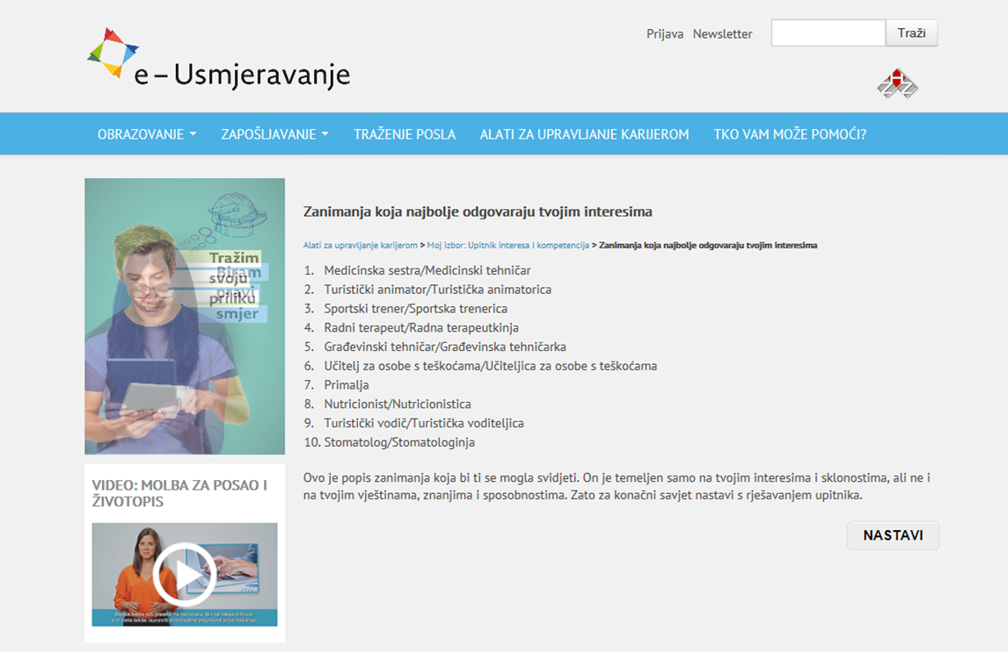

UPITNIK SAMOPROCJENE
MOJ IZBOR
primjer dobivenih zanimanja temeljem odgovora vezanih uz interese

Slide 25
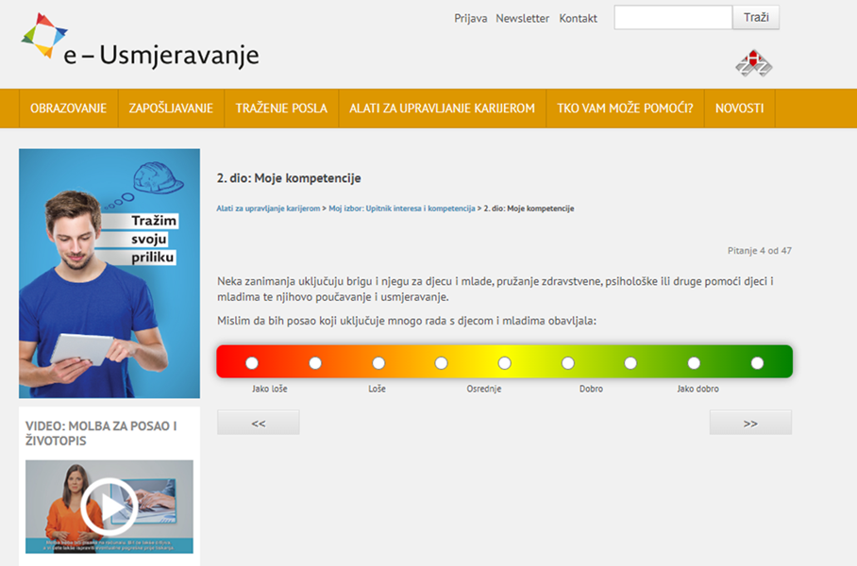
UPITNIK SAMOPROCJENE
MOJ IZBOR
2. dio - KOMPETENCIJE

Slide 26
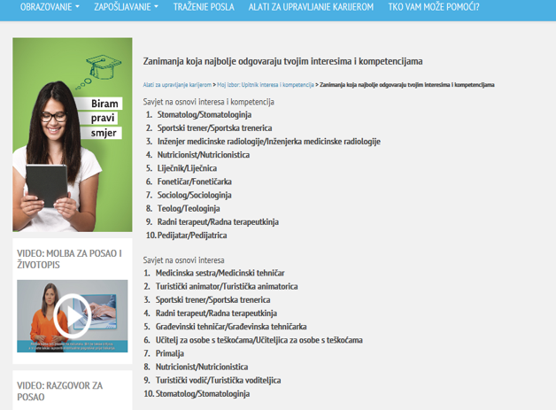
UPITNIK SAMOPROCJENE
MOJ IZBOR
primjer dobivenih zanimanja temeljem odgovora vezanih uz procijenjene interese i kompetencije

Slide 27
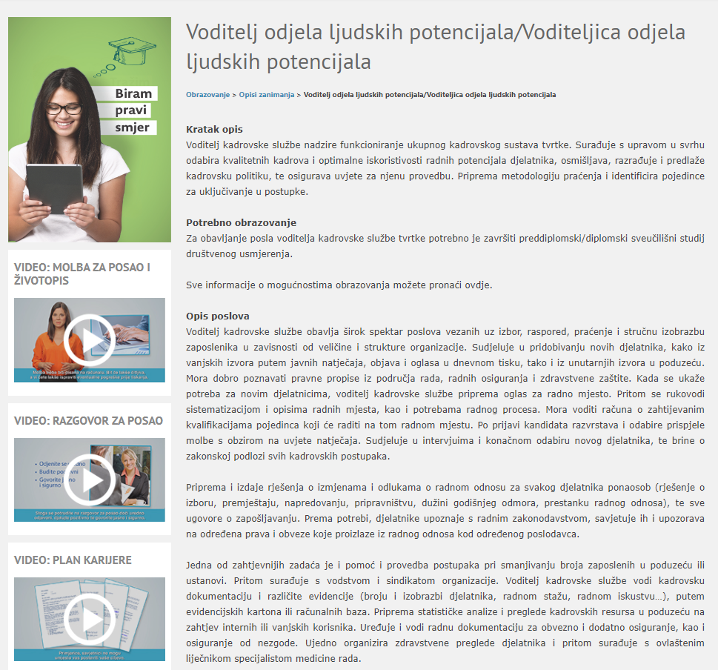
UPITNIK SAMOPROCJENE
MOJ IZBOR
PRIMJER OPISA ZANIMANJA- voditelj ljudskih potencijala

Slide 28
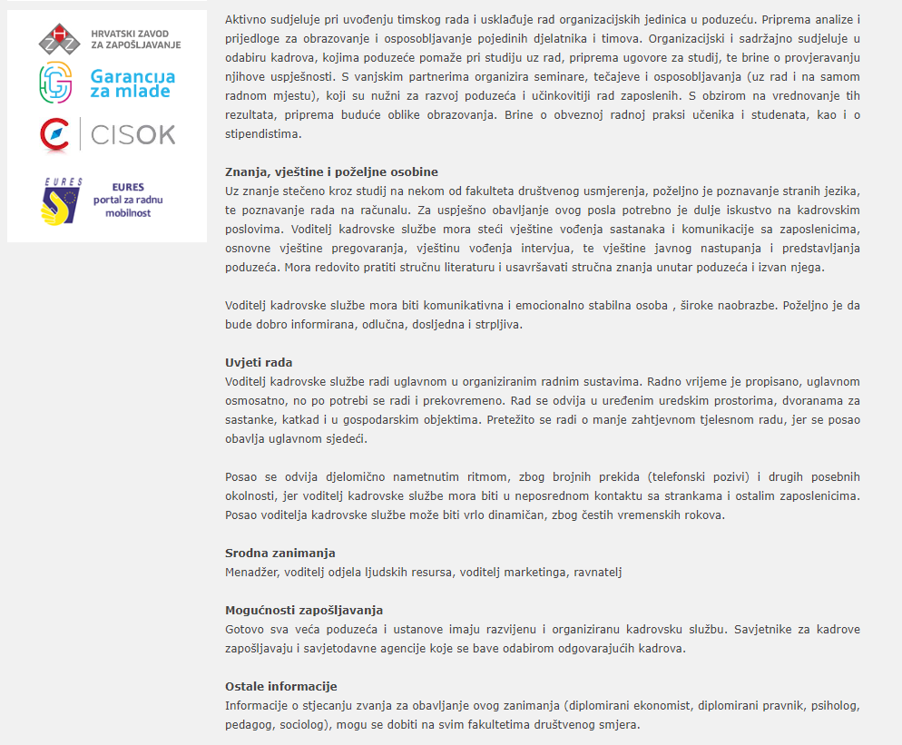
UPITNIK SAMOPROCJENE
MOJ IZBOR
PRIMJER OPISA ZANIMANJA- voditelj ljudskih potencijala

Slide 29
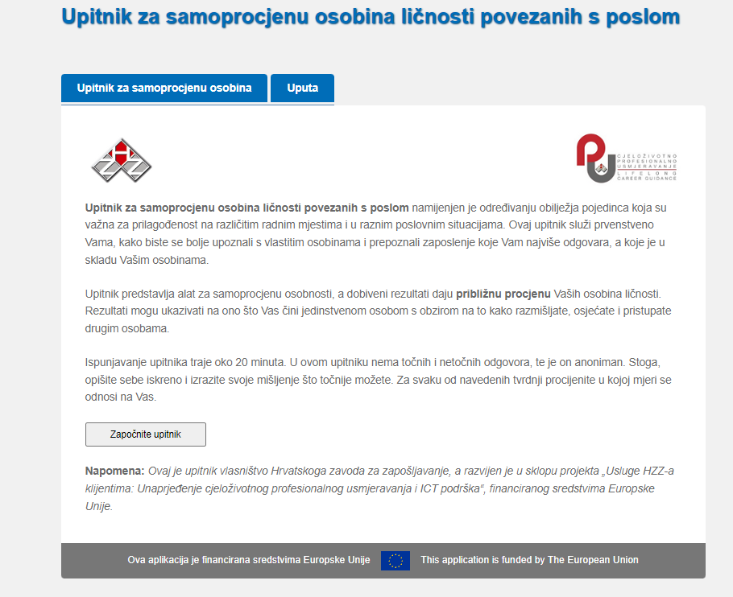
UPITNIK SAMOPROCJENE OSOBINA
LIČNOSTI POVEZNIH S POSLOM

Slide 30
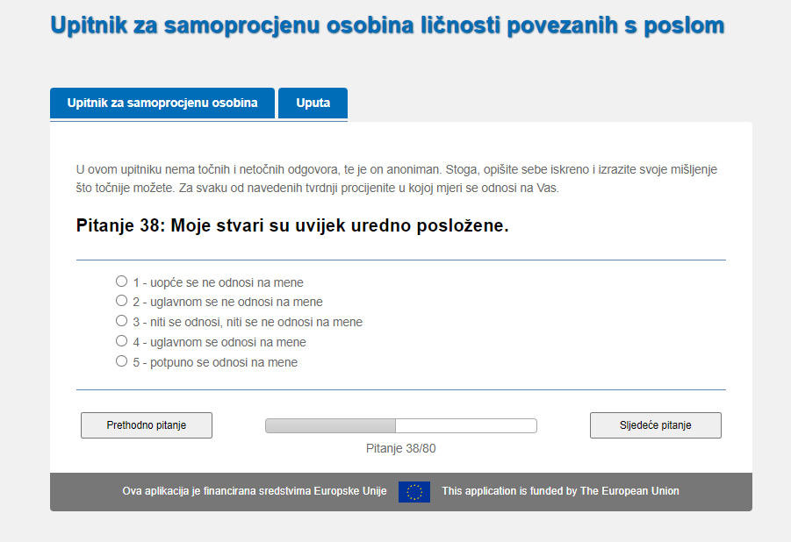
UPITNIK SAMOPROCJENE OSOBINA
LIČNOSTI POVEZNIH S POSLOM

Slide 31

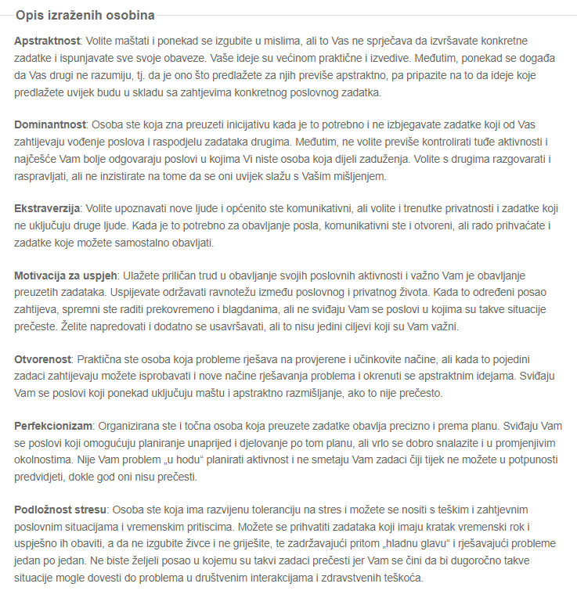
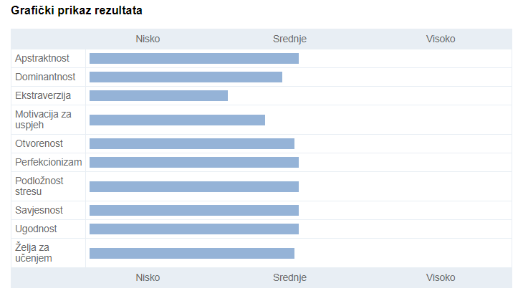
UPITNIK SAMOPROCJENE OSOBINA
LIČNOSTI POVEZNIH S POSLOM
Primjer rezultata

Slide 32
USLUGE CISOK CENTRA NAMIJENJENE
UČENICIMA OSMIH RAZREDA:
Individualno informiranje i savjetovanje:
opisi zanimanja, info materijali o školama, obrazovnim programima
informacije o uvjetima upisa u srednje škole
informacije o deficitarnim (traženim) zanimanjima
informacije o zapošljivosti pojedinih zanimanja
upitnici interesa i osobnosti

Slide 33


Za sve informacije možete nam se obratiti:
MALEŠNICA:
Trg hrvatskih pavlina 4
6449-627
cisok-zagreb1@hzz.hr
NOVI ZAGREB
Ulica SR Njemačke 6
6447-305
cisok-zagreb2@hzz.hr
HVALA NA PAŽNJI !

